Slide 1

2D Game Programming
1차 프로젝트 기획 발표
한국공학대학교 게임공학과 | 2022184005 | 김경준 |

Slide 2

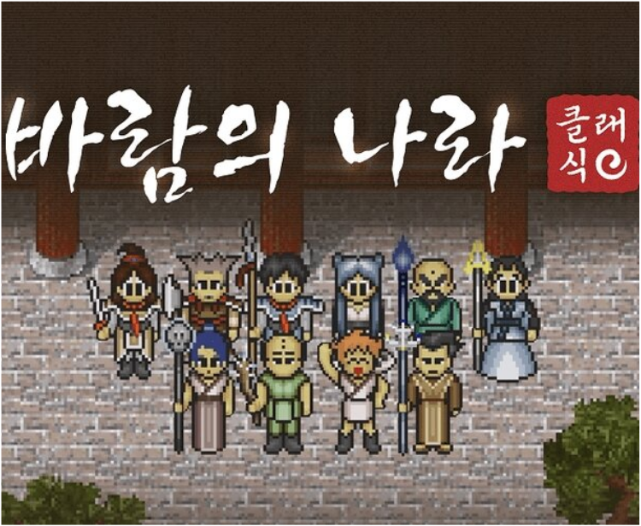

01
게임 컨셉
모티브 게임
바람의 나라
1. RPG 게임
2. 스테이지 기반 필드형 전투
3. 경험치 기반 성장

Slide 3

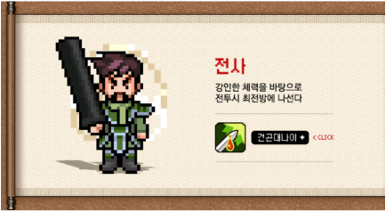
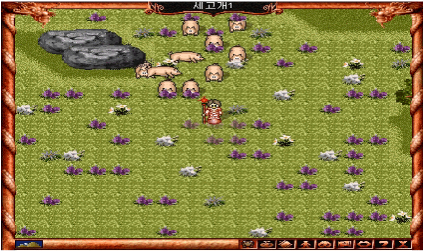
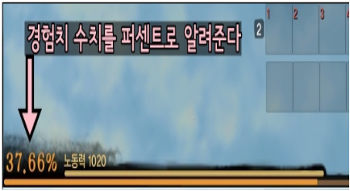
01
게임 컨셉
RPG 게임
스테이지 기반
필드형 전투
경험치 기반 성장
플레이어가 게임속 주인공인
전사가 되어 몬스터들을 무찌르는 게임
재미요소 - 몰입감
스테이지 기반의 필드에서
이동하는 몬스터들과 공격을
주고받는 실시간 전투
재미요소 - 박진감, 타격감
전투를 통해 경험치를 쌓아
단계별로 성장해 나가는 시스템
재미요소 - 성장체감

Slide 4
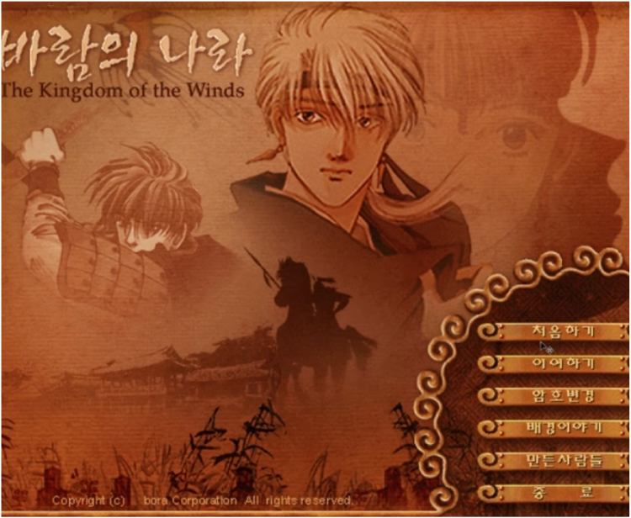
02
게임 진행 흐름
1
로비 화면
1. 게임을 키면 나오는 로비 화면
2. 게임 시작, 게임 종료 등 여러 버튼 포함
3. 조작법 등 게임 설명 포함

Slide 5
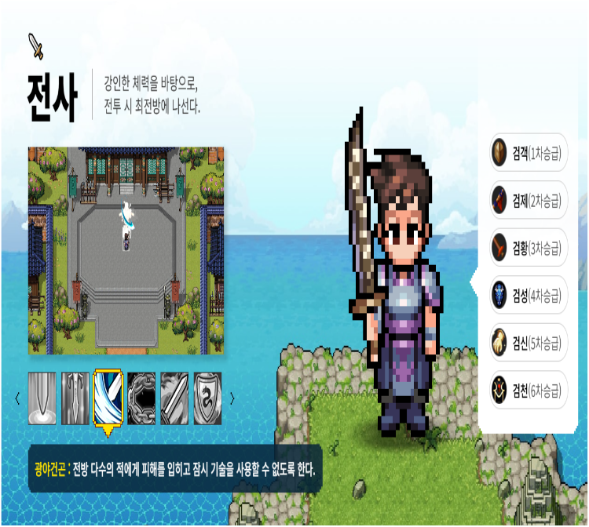
02
게임 진행 흐름
2
주인공 캐릭터
1. 주인공 캐릭터는 걷기, 달리기, 걷기공격, 달리기공격 등 기술 보유
2. 성장에 필요한 경험치 획득시 전직
3. 1~3단계 성장 단계 보유 (성장 시 외형과 무기 변경)
4. 체력을 보유하고 있으며 체력이 모두 소모될 시 사망 및 게임 리셋

Slide 6
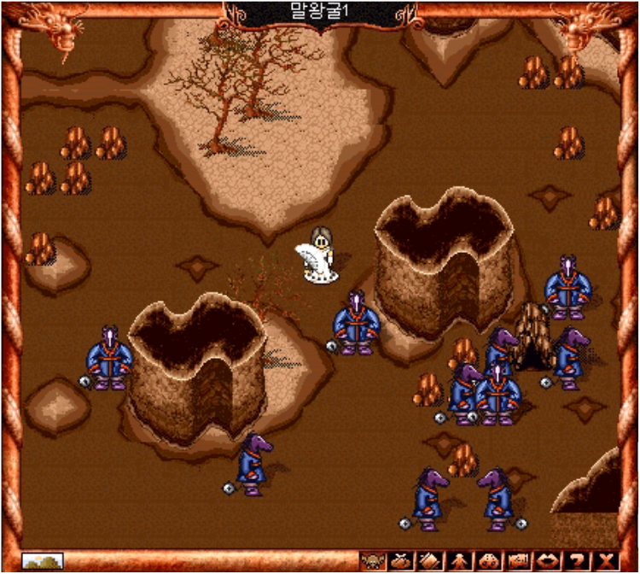
02
게임 진행 흐름
3
스테이지
1. 2개의 성장 스테이지, 1개의 보스 스테이지로 구성
2. 다수의 몬스터는 맵을 돌아다니며 주인공이 일정 범위에 들어올 시 공격
3. 몬스터를 잡을시 플레이어가 일정량의 경험치 획득

Slide 7


03
개발 일정
1주차
스프라이트 수집 및 가공
6주차
스테이지 구현
2주차
로비 화면 제작, 캐릭터 객체 제작
7주차
사운드 구현
3주차
몬스터 객체 제작, 캐릭터 모션 구현
8주차
프로젝트 점검 및 미구현한 내용 구현
4주차
몬스터 모션 구현, 몬스터의 캐릭터인식 AI 구현
9주차
버그 수정 및 프로젝트 제출
5주차
경험치 및 캐릭터 전직 구현

